Slide 1
N1~N5簡單背單字
系統使用說明

Slide 2
各頁面說明
Page3-架構圖說明
Page4~7 主頁面說明
Page8-11 會員登入，會員頁面以及購買更多單字的使用說明
Page12 管理者頁面
Page13-16 會員管理操作說明(新增、查詢、修改、刪除)
Page17-19 單字管理操作說明(新增、查詢、修改)

Slide 3
架構圖說明
登入頁面
會員購買
體驗頁面
管理者頁面
N1頁面
N2頁面
N3頁面
N4頁面
N5頁面
會員管理頁面
單字管理頁面
會員新增
會員查詢
會員修改
會員刪除
單字查詢
單字新增
會員修改

Slide 4
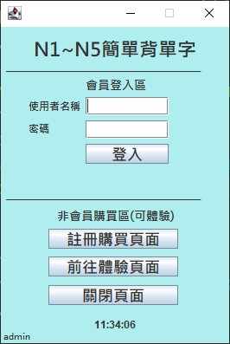
登入頁面
1.已經購買的會員在此區輸入使用者名稱及密碼之後，
按登入會檢查輸入的使用者名稱+密碼都跟資料庫一樣時，順利登入，可以觀看該會員已經購買的單字等級.
2.如果沒有填入資訊 / 沒有會員資格 / 密碼錯誤的話，會出現錯誤訊息！
非會員在此區可以選擇：
1.按”註冊購買頁面”按鈕到購買頁面進行購買，
2.按”前往體驗頁面”到背單字的體驗頁面體驗，
也可以直接關閉頁面

Slide 5
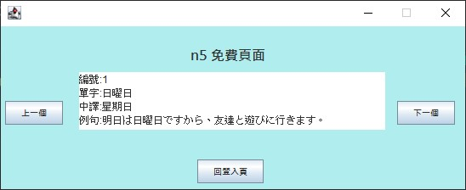
體驗頁面
可以按上一個，下一個來切換顯示的內容
體驗完畢後按這裡回登入頁

Slide 6
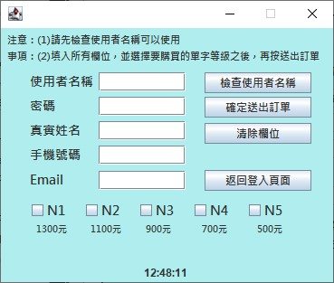
會員註冊+購買頁面
註冊+購買步驟：
1.先輸入使用者名稱檢查是否可以使用.
2.確認使用者名稱可以使用的之後，接著填入其它欄位.
3.選擇要購買的單字等級N1~N2.
4.按”確定送出訂單”會前往結帳頁面
5.也可以按清除訂單來重新輸入.
6.也可以按返回登入頁面

Slide 7
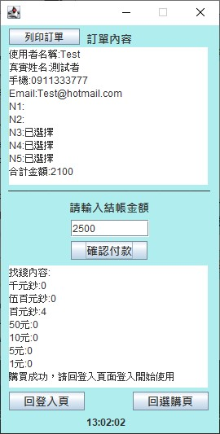
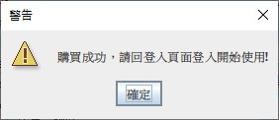
結帳頁面
1.上一頁輸入的使用者資訊以及要購買的單字等級會在訂單內容裡面出現.
2.可以按左上角的列印訂單按鈕來列印訂單內容.
1.輸入結帳金額再按確認付款.
2.找錢的資訊會在下方顯示.
3.也會同時將使用者資訊及購買的單字等級寫入資料庫.
4.顯示購買成功的訊息.
5.最後再按”回登入頁”，並登入使用.
6.或者按”回選擇頁”重新選購.

Slide 8
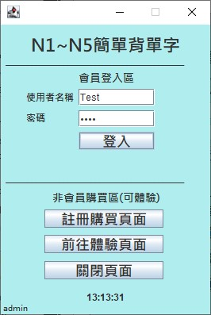
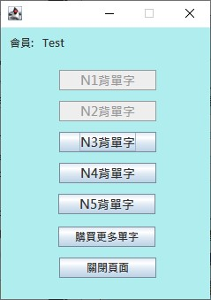
會員登入
1.上輸入使用者名稱跟密碼再按登入.
2.使用者名稱跟密碼都正確的話會順利登入，
錯誤的話會出現錯誤訊息.
1.登入之後會按相對應的會員名稱及購買的單字
等級來顯示頁面.
2.再來可以按Nx背單字的按鈕來觀看.
3.也可以按”購買更多單字”來購買還不能觀看的
單字等級.

Slide 9
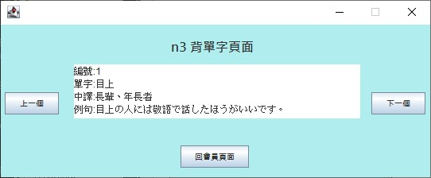
背單字頁面
可以按上一個，下一個來切換顯示的內容
或按回會員頁面，返回會員頁面

Slide 10
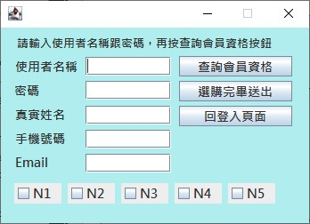
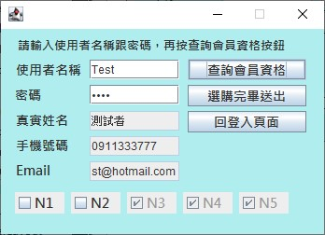
購買更多單字-1
已是會員的購買步驟：
1.先輸入使用者名稱查詢會員資格.
2.有查到會員資料的話，會顯示相關會員資訊.
會員可以透過”購買更多單字”來購買

Slide 11
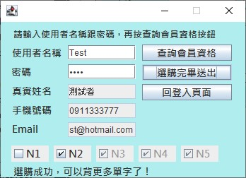
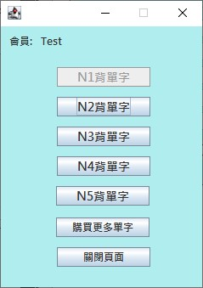
購買更多單字-2
已是會員的購買步驟：
3.已經購買的單字等級無法再選擇.
4.選擇完要購買的單字等級之後按”選購完畢送出”.
5.會更新相對應的資料庫欄位
6.最後按返回登入頁面登入之後，
新的單字等級就可以使用了

Slide 12

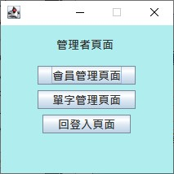
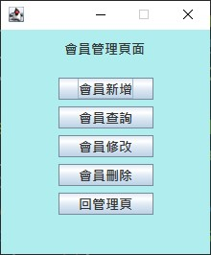
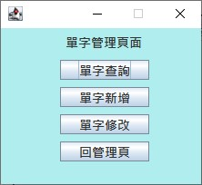
管理者頁面
1.在登入頁面輸入使用者名稱admin,密碼admin123.
2.再按左下角的admin小字，就可以登入管理者頁面.
3.管理者頁面可以再連到”會員管理”及”單字管理”頁面.

Slide 13
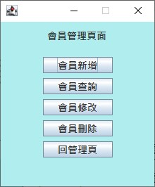
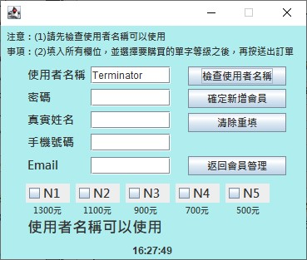
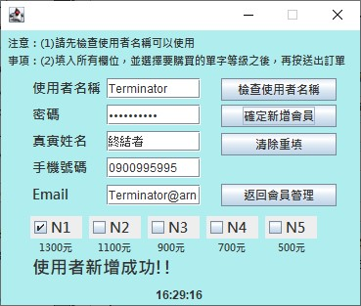
會員管理頁面-會員新增
管理者新增會員步驟：
1.先輸入使用者名稱檢查是否可以使用.
2.確認使用者名稱可以使用的之後，接著填入其它欄位.
3.選擇要購買的單字等級N1~N5.
4.按”確定送出訂單”會直接寫入資料庫，
並顯示使用者新增成功

Slide 14
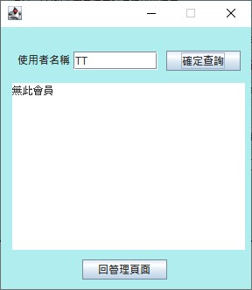
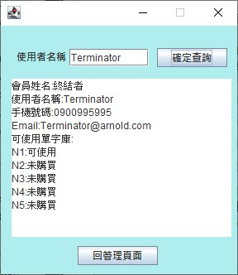
會員管理頁面-會員查詢
查詢會員步驟：
1.輸入使用者名稱查詢.
2.資料庫若沒有資料，會顯示無此會員.
3.資料庫若有查到會員，會顯示會員相關資訊

Slide 15
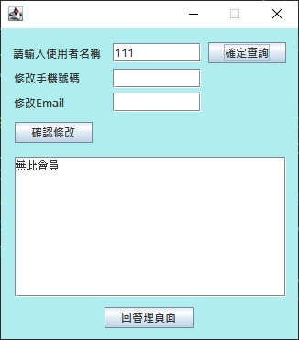
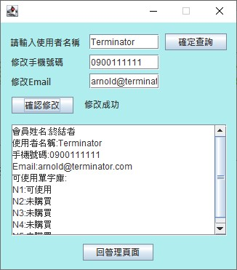
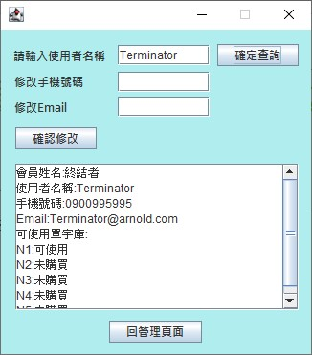
會員管理頁面-會員資料修改
查詢會員步驟：
1.輸入使用者名稱查詢.
2.資料庫若沒有資料，會顯示無此會員.
3.資料庫若有查到會員，會顯示會員相關資訊
4.輸入要修改的欄位再按確認修改，會update資料庫，
並顯示修改成功.

Slide 16
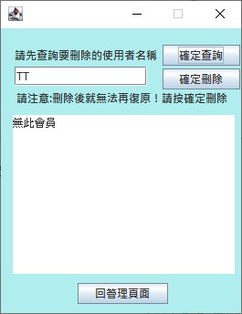
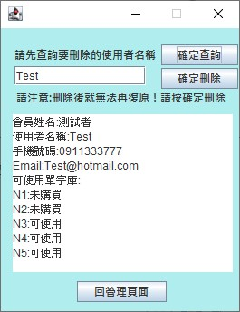
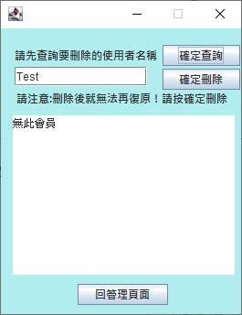
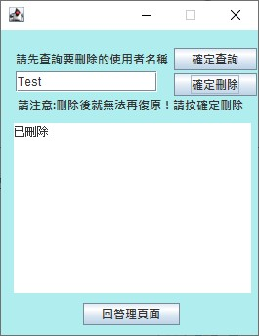
會員管理頁面-會員刪除
會員刪除步驟：
1.輸入使用者名稱查詢.
2.資料庫若沒有資料，會顯示無此會員.
3.資料庫若有查到會員，會顯示會員相關資訊
4.按下確認刪除，就會執行刪除會員動作，
並顯示已刪除.
5.再查詢此會員，會顯示無此會員.

Slide 17
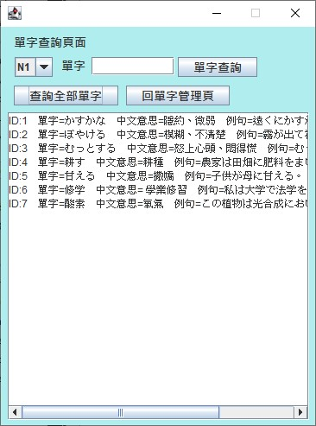
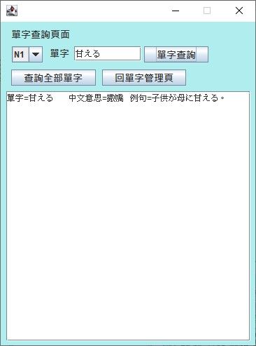
單字管理頁面-單字查詢
單字查詢步驟：
1.在下拉式選單選擇單字等級.
2.按”查詢全部單字”，會出現此等級的所有單字.
3.也可以只輸入單一個單字，按”單字查詢”，會
顯示要查詢的單字.

Slide 18
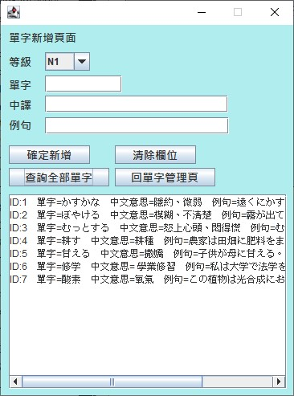
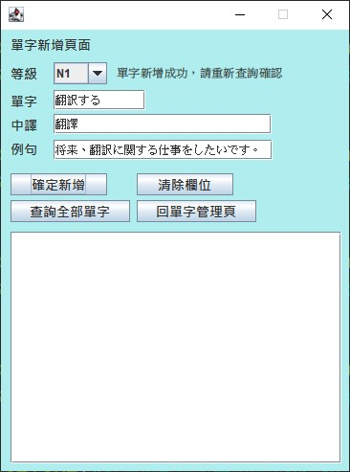
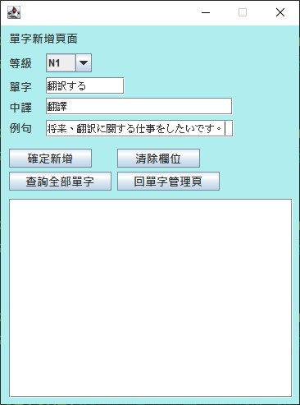
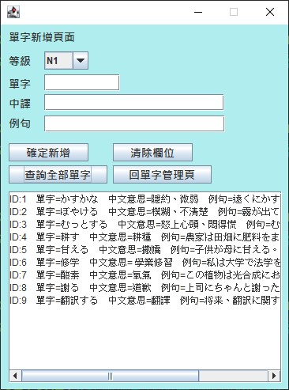
單字管理頁面-單字新增
單字新增步驟：
1.在下拉式選單選擇單字等級,可以查詢所有單字.
2.輸入要新增的單字、中譯、例句等欄位.
3.按確定新增之後，會寫入資料庫並顯示單字新增
成功訊息.
4.再重新查詢所有單字來確定新增的單字是否有出
現.

Slide 19
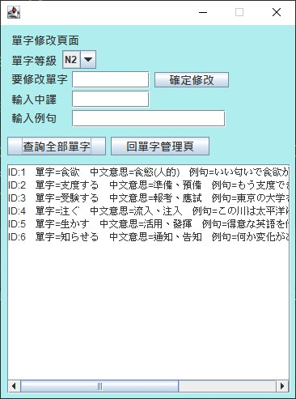
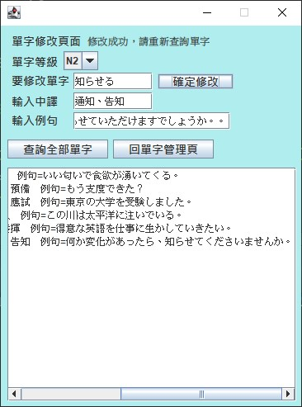
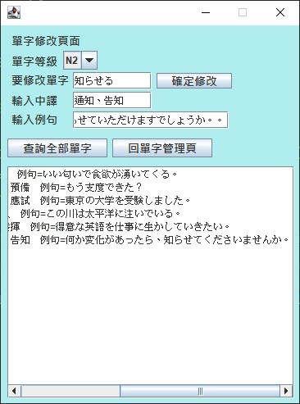
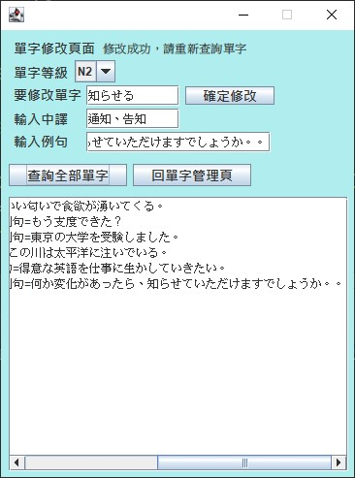
單字管理頁面-單字修改
單字修改步驟：
1.在下拉式選單選擇單字等級,可以查詢所有單字.
2.輸入要修改的單字、中譯、例句等欄位.
3.按確定修改之後，會寫入資料庫並顯示單字修改 成功訊息.
4.再重新查詢所有單字來確定修改的單字是否有有修改成功.

Slide 20
使用說明結束，謝謝！

